Slide 1




Actividades RAC – Cimab
2023 – 2025
7ma Reunión del Comité Asesor Científico Tecnico del Protocolo de Fuentes Terrestres de Contaminación Marina del Convenio de Cartagena
22 al 25 de Julio 2025

Slide 2


SSFA: “Cooperación PNUMA y CIMAB con respecto a los proyectos/programas GEF CReW+, ACP MEAs III y fondos SIDA (UNEP HQ) en la Región del Gran Caribe”
Relación con los objetivos estratégicos del RAC Cimab:
1 (Prevención y reducción de la Contaminación marina)
2 (Contaminantes emergentes y nutrientes)
4 (Cooperación Regional)
5 (Gestión del Conocimiento)
Actividad 1, 2 y 3: Período 2022 – 2023
Actividades 4 – 9: Período 2024 - 2025

Slide 3


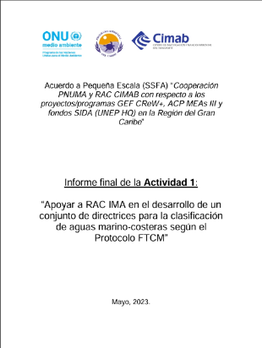
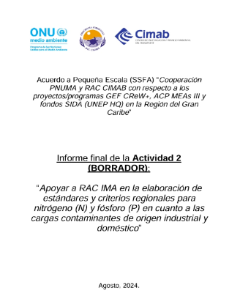
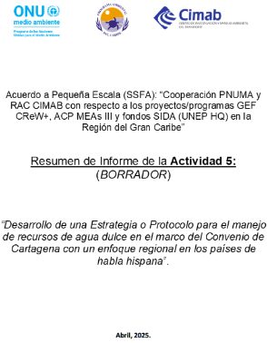
SSFA: “Cooperación PNUMA y CIMAB con respecto a los proyectos/programas GEF CReW+, ACP MEAs III y fondos SIDA (UNEP HQ) en la Región del Gran Caribe”

Slide 4
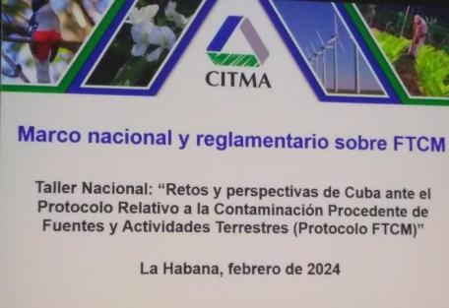

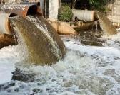
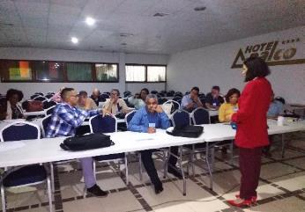
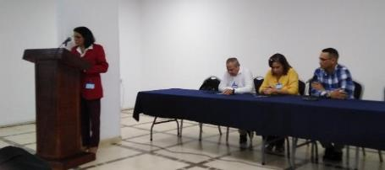
SSFA: “Cooperación PNUMA y CIMAB con respecto a los proyectos/programas GEF CReW+, ACP MEAs III y fondos SIDA (UNEP HQ) en la Región del Gran Caribe”
Actividad 6.-Promover la ratificación del Protocolo FTCM entre las Partes No Contratantes
Taller Nacional (Cuba): “Retos y perspectivas de Cuba ante el Protocolo Relativo a la Contaminación Procedente de Fuentes y Actividades Terrestres (Protocolo FTCM)”
13 de febrero de 2024

Slide 5
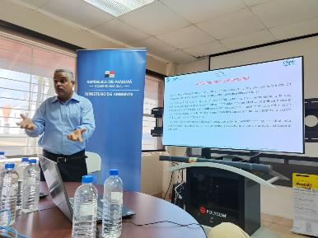
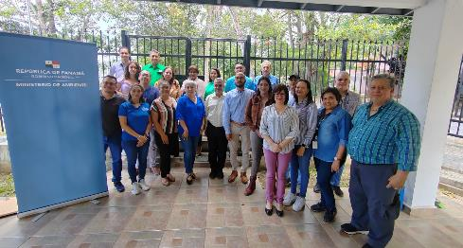
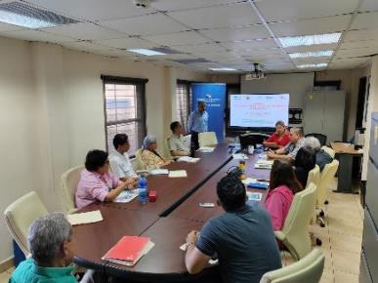
SSFA: “Cooperación PNUMA y CIMAB con respecto a los proyectos/programas GEF CReW+, ACP MEAs III y fondos SIDA (UNEP HQ) en la Región del Gran Caribe”
Actividad 7.-Implementar entrenamientos en manejos integrados y novedosos de agua residual
Seminario sobre técnicas novedosas para el tratamiento de aguas residuales domésticas.
Panamá, 24 - 25 de enero de 2024

Slide 6

SSFA: “Cooperación PNUMA y CIMAB con respecto a los proyectos/programas GEF CReW+, ACP MEAs III y fondos SIDA (UNEP HQ) en la Región del Gran Caribe”
Actividad 8.-Fortalecimiento institucional
(se adquirió un servidor)
Actividad 9.-Estrategia Manejo de Nutrientes en la cuenca tributaria de la Bahía de La Habana
  Contenido general para la Estrategia y del Plan de Acción para el caso de estudio:
Nutrientes: consumo, fuentes y cargas contaminantes.
Impacto de la contaminación por nutriente.
Gobernanza de la contaminación por nutrientes (marcos legales e institucionales, capacidades técnicas, retos, necesidades, oportunidades).
Estrategia Local de Reducción de la contaminación por nutrientes (metas, objetivos, indicadores, actores implicados, cronograma de implementación)

Slide 7
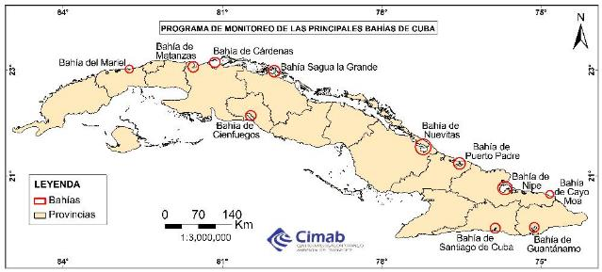

Proyecto Nacional: “Monitoreo de la calidad ambiental del ecosistema de las principales bahías de Cuba”
2023 / 24 BAHIAS DE MARIEL, MATANZAS, VARADERO- CÁRDENAS, SANTIAGO DE CUBA Y GUANTÁNAMO
2024 / 25: NUEVITAS Y NIPE
Relación con los objetivos estratégicos del RAC Cimab:
1 (Prevención y reducción de la Contaminación marina)
2 (Contaminantes emergentes y nutrientes)
5 (Gestión del Conocimiento)
Indicador: 14.1.1 a Índice de Potencial Eutrofización Costera (ICEP por sus siglas en Ingles)

Slide 8
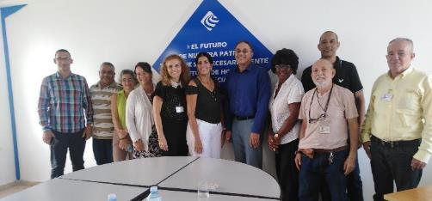
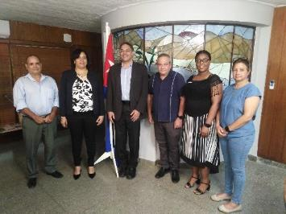
Talleres ,reuniones y actividades colaterales
Bienio 2023 – 2024, participación en las reuniones online del “Grupo de Composición Abierta sobre Monitoreo y Evaluación” (OEWG por sus siglas en Ingles) así como en las reuniones online del Sub Grupo de Nutrientes.
Abril 2023, RAC Cimab hizo una presentación ante el Comité de Negociación del Ministerio de Ciencia, Tecnología y Medio Ambiente (CITMA) de Cuba del Protocolo FTCM y de la importancia del Acuerdo de Sede del RAC Cimab.
Mayo de 2023, el RAC Cimab organizó la visita de trabajo a Cuba del Coordinador Regional del Programa Ambiental de Caribe y de la Secretaría del Convenio de Cartagena, Sr. Chris Corbin. Como parte de la visita, el Sr. Corbin estuvo en el RAC Cimab en una sesión de trabajo para darle seguimiento a las actividades conjuntas en ejecución.

Slide 9
Talleres ,reuniones y actividades colaterales
Agosto 2023. Un especialista del RAC Cimab participó en el Taller Regional de capacitación para el Portal Regional de Datos de Monitoreo Ambiental, (Santa Lucia), (GEF-IWEco).
Noviembre 2023 Un especialista del RAC Cimab participó de manera presencial en el Taller Regional “Construcción de una Comunidad de Prácticas “One Health” en el Caribe” celebrado en Republica Dominicana en. En dicho taller el especialista del RAC Cimab expuso la experiencia acumulada por Cimab como Centro de Actividad Regional para el Protocolo de Fuentes Terrestres de Contaminación Marina (FCTM), en cuanto a los estudios ambientales regionales.
Septiembre 2023 El RAC Cimab participó de manera online, en la Segunda Reunión Informal de Expertos en Nitrógeno,, realizada en Nairobi, Kenya. En dicha reunión el RAC Cimab presentó la Estrategia Regional de Reducción de Nutrientes y el Plan de Acción Asociado (RNPRSAP)
Noviembre 2023 El RAC Cimab participó de manera presencial (en la persona de la coordinadora) en el Taller Unión Europea – Caribe en cooperación para investigaciones marinas, celebrado en Barbados en. En dicho taller la representante del RAC Cimab presentó las prioridades de investigación de Cuba relativas a la calidad ambiental de las bahías y las zonas costeras.

Slide 10

Talleres ,reuniones y actividades colaterales
Diciembre 2024 RAC Cimab colaboró activamente con la consultora contratada para el Análisis de la funcionalidad de los Grupos de Trabajo (recomendaciones y mejoras)
Noviembre 2024- enero 2025. RAC Cimab colaboró activamente con la consultora contratada por la Secretaría para realizar una actualización de las directrices para el Establecimiento y Operación de los RACs y la RAN del Convenio de Cartagena.
Marzo 2025 RAC Cimab participó de manera virtual en el Taller Conjunto entre los Grupos de Trabajo del Subprograma SPAW y el del Subprograma AMEP (Grupo de Composición Abierta sobre Monitoreo y Evaluación, OEWG) en Trinidad y Tobago. En dicho taller el RAC Cimab presentó un resumen de la Estrategia Regional de Reducción de la Contaminación por Nutrientes y Plan de Acción para la Región del Gran Caribe.

Slide 11
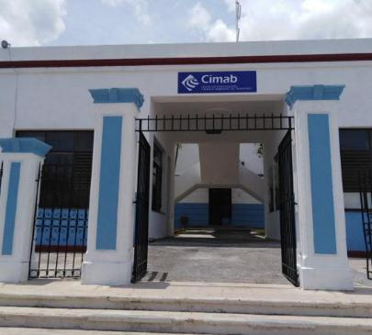

Muchas gracias / Thank you / Merci
Lic. Marlen Pérez Hernández, MSc
Directora Adjunta
Coordinadora RAC Cimab
marlen@cimab.transnet.cu
mp420ale@gmail.com
Dr. Luis Garcia Abreu
Director General RAC Cimab
luis.garcia@cimab.transnet.cu lgarciaabreu70@gmail.com
Carretera del Cristo No. 3 esquina a Tiscornia. Casablanca.
Habana, Cuba.
https://www.cimab.transnet.cu
dirección@cimab.transnet.cu
EmpresaCimab
EmpresaCimab

